Slide 1
Sicherer Umgang mit Messern
Unterweisung im professionellen
Umgang mit Messern

Slide 2
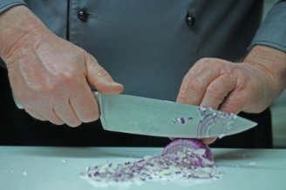
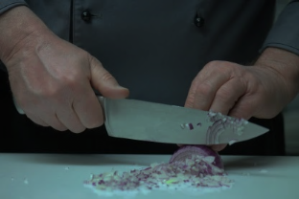
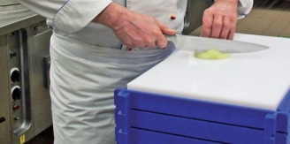
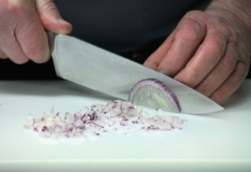
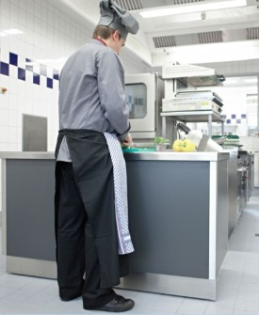
Einrichten des Arbeitsplatzes
Richtige Beleuchtung
Optimale Arbeitshöhe
Geeignete Schneidunterlage
Ausreichende Bewegungsfreiheit

Slide 3
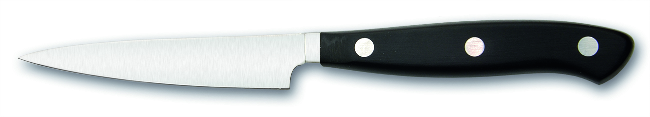
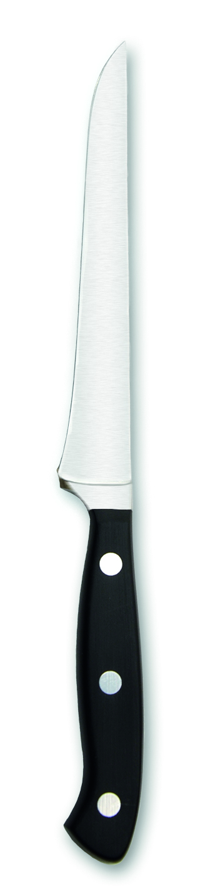
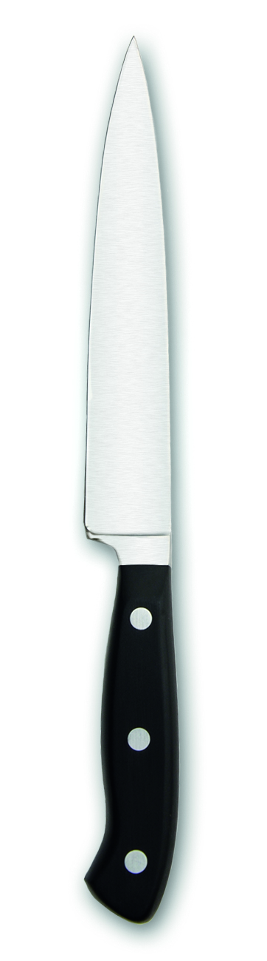
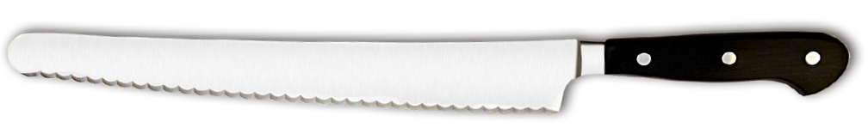
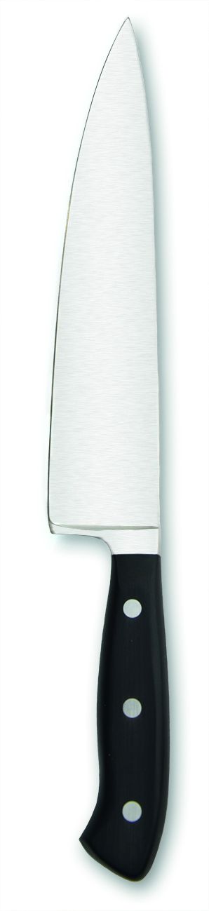
Messergrundsortiment
Office- oder Gemüsemesser
Ausbeinmesser
Filiermesser
Wellenschliffmesser
Kochmesser

Slide 4
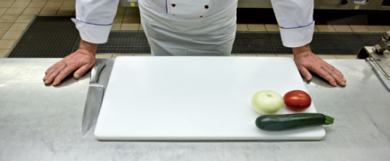
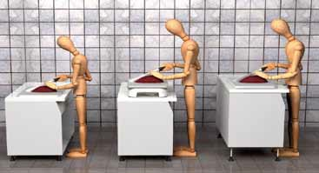
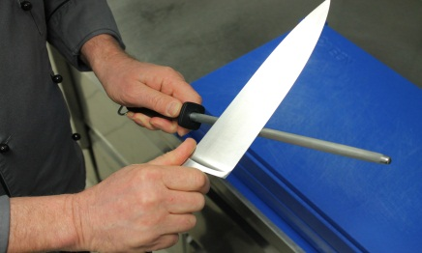
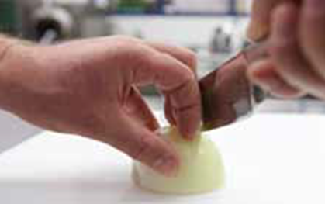
Sicheres Schneiden
In-Sich-Kehren (Auf die Schneidearbeit konzentrieren)
Beim Schneiden eine gerade
Körperhaltung einnehmen
Richtige Messerschärfe sicherstellen
Sicheres Halten des Schneidgutes
(z.B. Krallengriff anwenden)

Slide 5
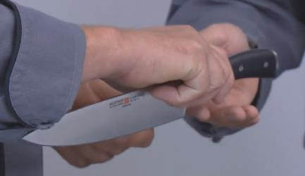
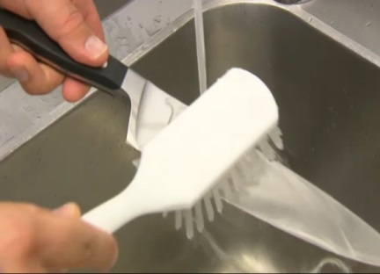
Transport und Reinigung
Transportieren der Messer
Übergabe der Messer
Reinigen der Messer

Slide 6
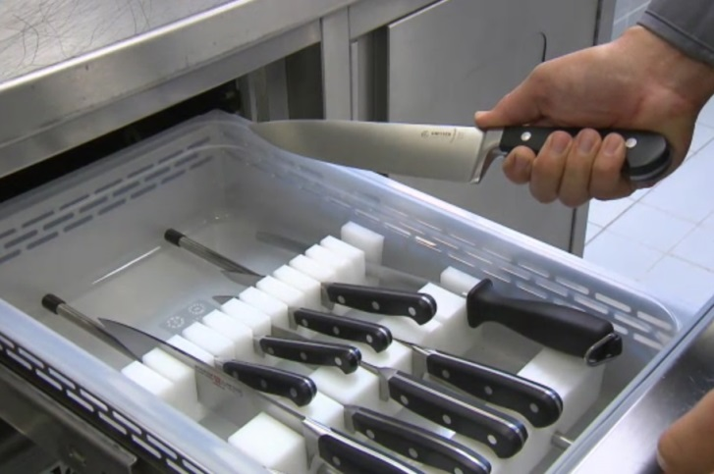
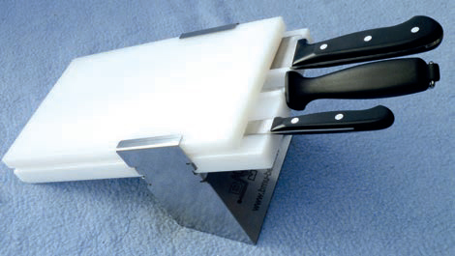
Aufbewahren und Ablegen
Aufbewahrungsort für Messer die nicht in Gebrauch sind
Sichere Ablage für in Gebrauch befindliche Messer am Schneidearbeitsplatz

Slide 7
Unterweisungshilfen
Film „Schneiden ohne Risiko“
Einzelmodule des Films
Kurzfilme: Spezialmesser, Kochmesser
Poster
Faltblatt mit Unterweisungsinhalten (geeignet für Gefährdungsbeurteilung)
Betriebsanweisung
Unterweisungsdokument (Formular)
Fragen zu den Unterweisungsinhalten
Arbeitssicherheitsinformation

